Slide 1
Lavoreremo ancora? E se sì, come?
Enrico Zaninotto
Istituto Degasperi – Borgo Valsigana
10 dicembre 2020

Slide 2
Un tema attuale…

Slide 3
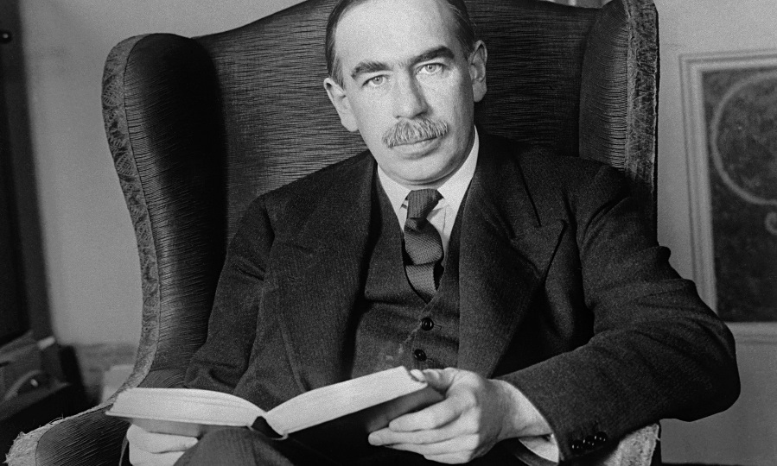
…ma non nuovo
J.M. Keynes (1883-1946)
«Economic possibilities for our grandchildren»

Slide 4
Indice
L’effetto delle tecnologie su chi lavora
L’effetto delle tecnologie su dove si lavora
Spunti per la discussione: La crisi del Covid-19 cambierà ancora il lavoro?

Slide 5
L’effetto delle tecnologie su chi lavora
Pessimisti e ottimisti sul futuro del lavoro
I fenomeni osservati:
Lo svuotamento delle mansioni intermedie
Disuguaglianze salariali crescenti
Fenomeno stabile o in evoluzione?

Slide 6
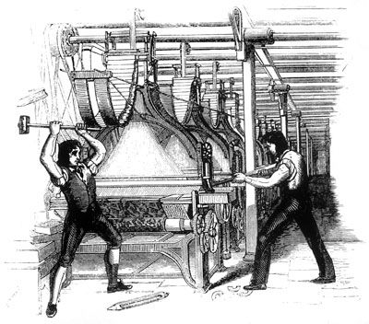
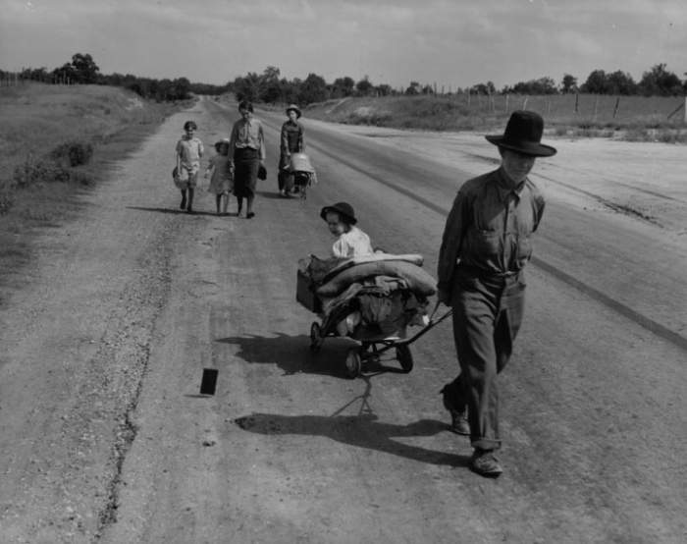
Pessimisti e ottimisti

Slide 7
Prima di procedere:…che idea avete del lavoro in Italia?
https://www.sondaggio-online.com/s/efd9256

Slide 8
Qual è la quota degli occupati nei settori economici?
 | Occupati 15 anni e più (per 1000) | Quota percentuale
AGRICOLTURA | 940 | 3,7
INDUSTRIA | 5806 | 22.8
SERVIZI | 18.756 | 73.5
TOTALE | 25,502 | 100
Migliaia di occupati nel 2018 – 15 anni e più

Slide 9
I tassi di occupazione maschile e femminile

Slide 10
La risposta degli ottimisti
Nella storia gli effetti del progresso tecnologico sull’occupazione sembrano essere stati largamente sovrastimati. Il progresso ha spostato l’occupazione tra settori e attività: dall’agricoltura e il lavoro artigiano, alla manifattura e poi ai servizi.

Slide 11
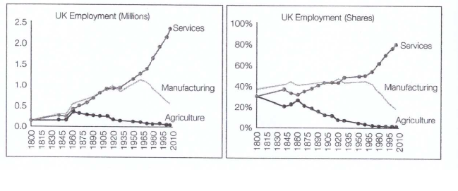
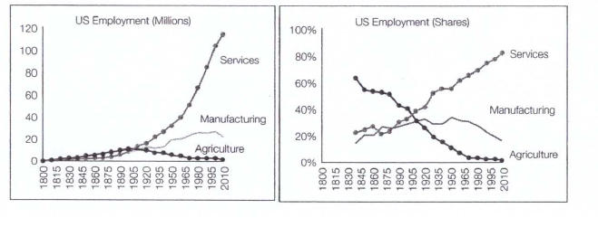
L’occupazione nei settori economici in UK e US

Slide 12
Due passaggi rilevanti
La meccanizzazione dell’agricoltura e dell’industria
L’introduzione delle tecnologie dell’informazione e l’automazione dei servizi

Slide 13
…Nuovi lavori…
La risposta degli ottimisti: così come è successo con l’agricoltura, il lavoro non è sparito, ma si è spostato in altri settori
Questo ha certamente creato problemi, ma i timori che il lavoro sparisca sono ingiustificati
https://www.youtube.com/watch?feature=youtu.be&v=UEVPi89r_Ik&app=desktop

Slide 14
R – È chiaro che ci sono in prospettiva delle possibilità di self check in e self check out, quindi di automatizzare tutte le procedure di controllo documenti eccetera. Io non so se un domani… Ma è chiaro che chi è alla reception non ha solo un ruolo meccanico di check in e check out, ma è anche un elemento a disposizione per le informazioni, per chiedere suggerimenti per il turista eccetera, il suggerimento dove andare a mangiare, cosa andare a vedere, dov'è la stazione, quale treno prendo, cosa mi consiglia di vedere… Cioè, diventa un rapporto anche umano di conoscenza, di suggerimento personale, di interscambio anche, di discorsi che difficilmente un soggetto, una procedura può sostituire. È chiaro, se uno vuole la mera parte tecnica, diciamo, di arrivo e quindi gestione del check in, di uscita e gestione del check out, in prospettiva si può fare, ci sono già esempi che… Però in questo modo si va a ridurre una componente fondamentale del servizio. Chi viene in albergo non che vuole solo fare il check in e il check out e non parlare mai con nessuno. Chi viene qua ha anche il piacere di scambiare le famose cinque chiacchiere, magari, dopo una giornata di lavoro, trova comunque nell'addetto alla reception un qualcuno, una persona con cui dialogare, scambiare una battuta, fare due parole. Questo è un aspetto fondamentale che si perde con l’automatizzazione e non so quanto il cliente sia contento di questo.
D – Sì voi non contemplate assolutamente….
R – Assolutamente no. No, perché si va ad eliminare proprio quella parte umana di contatto diretto, che è una parte fondamentale del soggiorno di una persona in una struttura alberghiera. (intervista a un direttore di hotel)

Slide 15
I problemi della automazione nei servizi
Lo svuotamento delle mansioni intermedie («hollowing middle»)
Diseguaglianze e nuove povertà

Slide 16
Lo svuotamento delle mansioni intermedie
From Author, 2014

Slide 18
Diseguaglianze crescenti

Slide 19
Diseguaglianze crescenti

Slide 20
Una possibile classificazione dei lavori (Autor&Dorn, 2003)
 | COMPITI DI ROUTINE | COMPITI NON ROUTINE
LAVORI MANUALI | ALTA SOSTITUIBILITA’ | BASSA SOSTITUIBILITA’
LAVORI COGNITIVI | ALTA SOSTITUIBILITA’ | COMPLEMENTARITA’

Slide 21
I compiti non facilmente sostituibili
A. ATTIVITA’ COGNITIVE (Il computer è complementare)
Attività non di routine, legate a comunicazioni interattive e abilità manageriali;
Attività non di routine, legate a ragionamento analitico;
B. ATTIVITA’ MANUALI (Il computer non è in grado di sostituire il lavoro umano)
Attività non di routine, basato sulla coordinazione occhio-mani-piedi

Slide 22
In conclusione
La tecnologia può essere sostitutiva o complementare al lavoro. Fino ad ora nelle mansioni con maggior contenuto di abilità e competenze cognitive, la tecnologia è stata complementare al lavoro. Sarà sempre così? La dinamica a partire dagli anni 2000, e poi con la crisi, indica che vi è un rallentamento della domanda di lavoro ad alta qualificazione. E’ un fenomeno temporaneo o l’indicazione di un cambiamento del rapporto tra tecnologia e lavoro nelle mansioni ad alto contenuto cognitivo?
Le mansioni manuali e che richiedono alta flessibilità (infermieri, cura della persona, pulizie…) sono ancora molto difficilmente sostituibili. Sarà sempre così?

Slide 23
Questa volta è diverso? L’intelligenza artificiale apre una nuova sfida?
Storicamente gli effetti di compensazione hanno prevalso. Ma sarà ancora così? Siamo di fronte a una nuova rivoluzione?
La ragione per cui il lavoro umano ha prevalso, è legato alla sua capacità di acquisire nuove abilità per mezzo dell’istruzione. Ma a mano a mano che il computer entra maggiormente in domini cognitivi, diventa più difficile per il lavoro umano sostituire le abilità sottoposte alla concorrenza del computer con nuove abilità:
Basterà l’istruzione a vincere la gara con il computer?
Dovremo adattarci a una crescente «disoccupazione tecnologica» e a un tasso «disoccupazione naturale» più alto?
E se è così, come dovrà organizzarsi la società «post-industriale»?

Slide 24
Lo spostamento della domanda di lavoro per abilita’

Slide 25
Studio di dettaglio delle attivita’ lavorative influenzate dall’economia digitale (Frey&osborne, 2017)
Studiano l’impatto della digitalizzazione (in particolare Machine Learning e Mobile Robots) su 702 occupazioni
Tre colli di bottiglia alla computerizzazione:
Percezione e manipolazione
Intelligenza creativa
Intelligenza sociale

Slide 27
Alcuni risultati
Il 47% delle occupazioni subirà un forte impatto dalla computerizzazione
Le occupazioni maggiormente influenzate saranno quelle legate ai trasporti, alla logistica, al lavoro amministrativo negli uffici e alla produzione
I lavori che hanno a che fare con compiti generalistici che richiedono intelligenza sociale (come occupazioni nel management, finanza, ingegneria e scienza) come pure i lavori creativi, saranno relativamente al riparo
Lo svuotamento delle mansioni intermedie probabilmente ha esaurito il suo effetto e ha raggiunto un plateau
Esiste una relazione negativa tra probabilità di computerizzazione e salario e istruzione

Slide 28
Alcuni suggerimenti per affrontare la concorrenza dei «globots»
1. Le vecchie regole non funzionano: proteggersi (come nel caso della globalizzazione) acquisendo nuove skill non funziona: "globots have lot of skills";
2. Non mettersi in concorrenza con i globots: spostarsi da skill basati su pattern recognition, verso task che richiedono "frequent, in-person contact, which globots can't copy";
3. Le caratteristiche dell’uomo devono essere viste come un punto di partenza, non come un handicap: "we should be able to use globotics' fast-learning and time-saving features to make ourselves and our companies more productive, and more responsive to competitive opportunities and callenges".
R. Baldwin in Vox CEPR Policy Portal, https://voxeu.org/content/sense-and-nonsense-public-discussion-future-work

Slide 29
Altri problemi
Nasceranno nuove occupazioni? Ci saranno effetti di ricomposizione della manodopera e dinamiche di riallocazione? E le nuove occupazioni saranno in grado di sostituire il lavoro sostituito dal macchine capaci di apprendere e di sostituire abilità cognitive?
Autor&Salomons, 2018: la sostituzione tra capitale e lavoro non riduce la domanda aggregata perché allo stesso tempo induce quattro risposte che ne controbilanciano l’effetto:
effetti di output interni all’industria
effetti di input-output intersettoriali
spostamento tra industrie
effetti di domanda finale

Slide 30
Indice
L’effetto delle tecnologie su chi lavora
L’effetto delle tecnologie su dove si lavora
La crisi del Covid-19 cambierà ancora il lavoro?

Slide 31
Le tecnologie incontrano la globalizzazione: dove sarà il lavoro?
Effetto contemporaneo della tecnologia e della globalizzazione: dove si collocheranno i lavori «al riparo» della computerizzazione?
Baldwin (2011, 2016): Tre costi determinano i pattern di scambio internazionale:
costi di muovere i beni
costi di muovere le persone
costi di muovere le idee

Slide 32
La riallocazione globale nelle tre globalizzazioni
Le nuove tecnologie dell’informazione e della globalizzazione cambiano i modelli di globalizzazione
Prima globalizzazione: la riduzione dei costi di trasporto permette di concentrare la produzione, godendo di economie di scala, e servire mercati distanti da centri di produzione concentrati. Gli elevati costi di coordinamento non sono compensati dai differenziali tra paesi nel costo del lavoro
Seconda globalizzazione: diminuiscono i costi di comunicazione e informazione: possibilità di coordinare i processi produttivi a distanza. Il ciclo produttivo si frammenta (unbundling) e le fasi di produzione possono essere svolte dove è minore il costo dei fattori
Una nuova fase nella globalizzazione? La telemigrazione

Slide 33
 | TECNOLOGIE
FATTORI DI LOCALIZZAZIONE LOCALE |  | NEUTRE | SOSTITUTIVE DEL LAVORO | COMPLEMENTARI
 | DIFFUSIONE | 1 | 2 | 3
 | CONCENTRAZIONE | 3 | 4 | 5
Manifattura medium e high tech
Turismo
Servizi alla persona
Commercio a sede fissa
Manifattura low tech
Commercio on line
Servizi avanzati

Slide 34
Tecnologie sofisticate aumentano le possibilita’ di dislocazione internazionale del lavoro cognitivo, anche avanzato
Piattaforme di incontro di domanda e offerta di lavoro:
Flexjob.com
Upwork.com
Taskrabbit, Fiverr, Craiglist, Guru, Mechanical Turk, PeoplePerHour, Freelancer.com
Sistemi di traduzione automatica
Tecnologie di comunicazione (realtà aumentata, telerobot)
Software collaborativi

Slide 35
L’effetto delle tecnologie dell’informazione e della comunicazione
Riduzione dei costi di coordinamento e di matching
Possibilità di scambiare sul mercato tempo di lavoro dedicato a singole attività: dal mercato «dei lavoratori» al mercato delle attività
Conseguenze:
Aumento delle attività scambiabili
Aumento della competizione sulle singole attività
Potere di mercato delle piattaforme che gestiscono il matching (two sided market)
Inadeguatezza di molte istituzioni attuali per la gestione del lavoro

Slide 36

Le forme del “mercato delle attività
« L’economia delle piattaforme numeriche procura non tanto delle occupazioni, ma offre attività e compiti a lavoratori che sono di volta in volta descritti come lavoratori in subappalto, o come « indipendenti » o anche come « produttori-consumatori », appassionati o semplici utilizzatori. Questo tipo di sviluppo presuppone la rottura delle ralzione classiche tra salario e datore di lavoro » (Casilli, 2019)
Work «on demand»: ex. Uber, AirBnb
Microwork: ex. Mechanical Turk; lavoro tecnico professione e di problem solving
New freelance: esternalizzazione di compiti professionali elevati, anche con alto contenuto creativo (design, scrittura di software…)
Social work in network: Produzione di informazione attraverso attività sociali. Non tutte queste attività sono scambiate per un prezzo (compiti non pagati, gamification, etc)

Slide 37
Rischi, ma non solo…
Aumento del lavoro «offshored»
Modelli di lavoro «pay-per-view» e «lavoro liquido»
Destrutturazione dei luoghi di lavoro impiegatizio: Baldwin (2019): «Now office work is moving from large offices to the twenty-first century equivalent of cottages»
Ma anche:
Spazi per una telemigrazione in direzione inversa: uso delle capacità di lavoro a distanza non imitabili dalle macchine, creatività e capacità di relazione

Slide 38
Indice
L’effetto delle tecnologie su chi lavora
L’effetto delle tecnologie su dove si lavora
La crisi del Covid-19 cambierà ancora il lavoro?

Slide 39
E il covid?
Impressionante accelerazione dell’uso del lavoro a distanza, seppure impiegate in modo emergenziale
Cambiamento di approccio e accelerazione dei tempi della transizione. Molte tecnologie già esistevano, ma la loro diffusione e il loro impiego era rallentato da blocchi culturali che improvvisamente sono caduti
Un aumento dell’uso promuove lo sviluppo di ancora nuove tecnologie e una riduzione del loro costo
Implicazioni istituzionali, nell’organizzazione della vita quotidiana, nell’organizzazione delle città…

